Slide 1

La poule qui chante
-
Etude de marché
David DUFOUR
Formation Data Analyst
08.2025

Slide 2
Sommaire
Contexte
Choix des indicateurs et leurs sources
Étapes de l’analyse
Pré-traitement des données
Analyse UNIVARIEE – BIVARIEE
ACP (Analyse en composantes principales)
Clustering – Classification hiérarchique (CAH)
Clustering – K-Means
Analyses post-clustering
Recommandations
Conclusion

Slide 3
Contexte
  La Poule Qui Chante
Entreprise française d’agroalimentaire
Activité principale : élevage + vente de poulets sous le label “Poulet Agriculture Biologique”
  Contexte actuel
Activité de l’entreprise limitée à la France pour le moment
L’entreprise souhaite évaluer la possibilité de se développer à l'international
L’entreprise est ouvert à tous les continents et tous les pays pour son développement
  Objectifs finaux
Proposition d’une analyse des groupements de pays à cibler pour l’exportation de poulets
Identification des pays présentant le plus d’opportunités pour le développement international

Slide 4
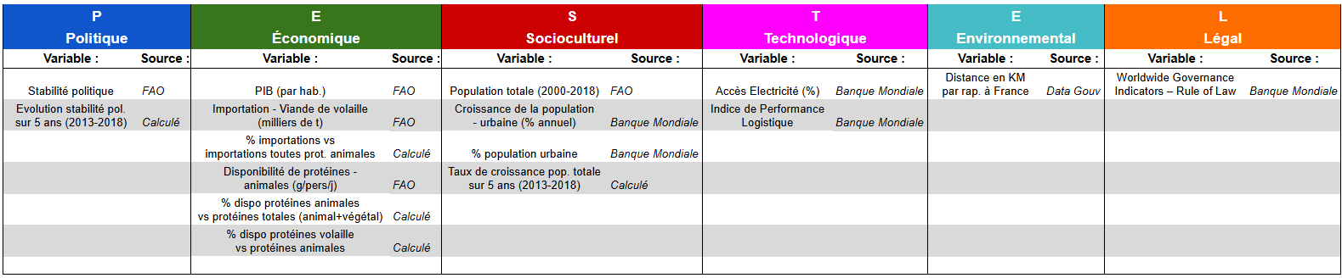
Choix des indicateurs et leurs sources

Slide 5
Etapes de l’analyse
1
2
3
4
5
NETTOYAGE
PRÉPARATION
EXPLORATION
CLUSTERING
ANALYSE DES RÉSULTATS
Choix des données
Nettoyage des données
Création du DF final
Réduction
Centrage
Création d’un autre DF
ACP
Choix composantes
Cercles de corrélation
Projection des pays
2 méthodes :
K-Means
CAH
Comparaison des clusters sur les projections K-Means et CAH
Recommandation de clusters + pays

Slide 6
Pré-traitement des données
12 dataframes
Périodes retenues : 2017 - 2018
Traitements réalisés :
  Vérification et conversion des typologies de variables
  Remplacement de valeurs sur les zones (noms de pays différents selon les bases)
  Identification de valeurs manquantes et suppression des lignes NaN
  Identification et suppression des doublons
  Identification des outliers (valeurs aberrantes)
  Colonnes renommées pour faciliter le modèle de données
  Suppression des colonnes inutiles dans les dataframes bruts
  Normalisation de la population (unités : x 1000)
Fusion des tables :
  1ere fusion : Toutes les données issues de la FAO
  2e fusion : Toutes les données issues de la Banque Mondiale
  3e fusion : Toutes les données issues du Centre Etudes Prospectives Informations Internationales (Distances & Geo)
  4e fusion : Correspondance des codifications ISO3 (FAO) et Banque Mondiale
  5e fusion : Fusion finale des 3 datasets précédents
Base finale :
  128 pays
  5.63 milliards d'habitants dans notre échantillon (>60% de la pop. mondiale = 4.62 milliards d'habitants)

Slide 7
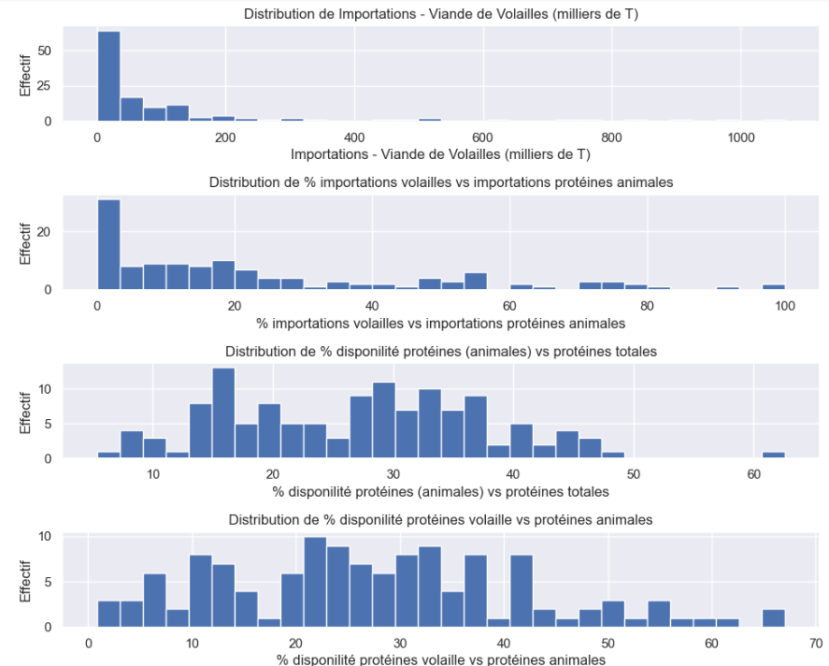
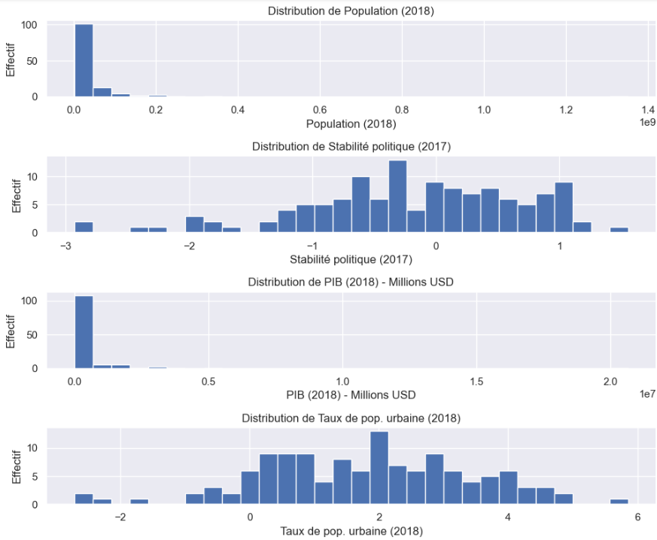
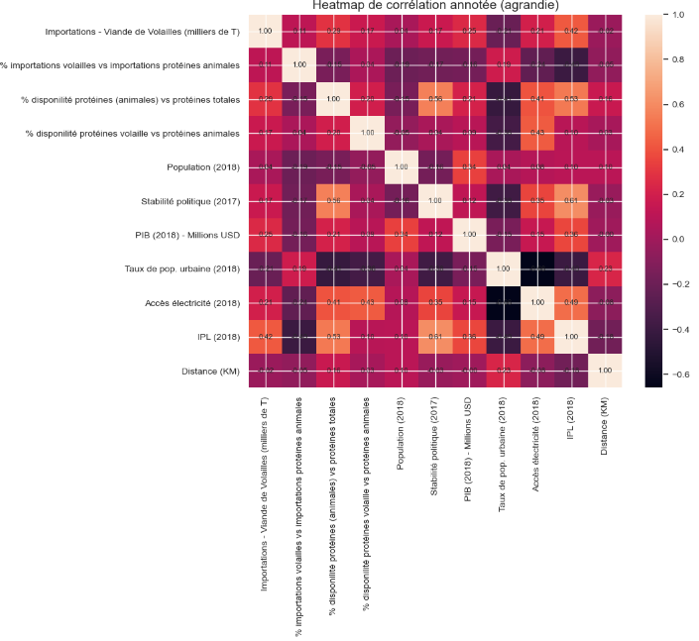
Analyse exploratoire des données
Notes:
F2 est fortement représenté à la hausse par les variables initiales "PIB" et "Population" : Le dénominateur commun ici est la richesse économique et démographique (le PIB mesure la richesse économique mais son calcul est souvent corrélé à la population : un pays fortement peuplé produit souvent un fort PIB en valeur absolue)
F1 est moyennement représenté à la hausse par les variables initiales "IPL" et "Accès électricité" => Le lien est la qualité des infrastructures propre à chaque pays (notamment les infrastructures électriques)
F1 est moyennement représenté à la baisse par les variables initiales "Taux de pop. urbaine" et "% var. population" : Ici il est question de la transformation démographique et urbaine
Interprétation :
L'axe F1 peut être vu comme un axe représentant l'accès à des infrastructures développées et la transition sociodémographique rapide (urbanisation + croissance de la population)
L'axe F2 peut être vu comme un axe de richesse économique et démographique

Slide 8
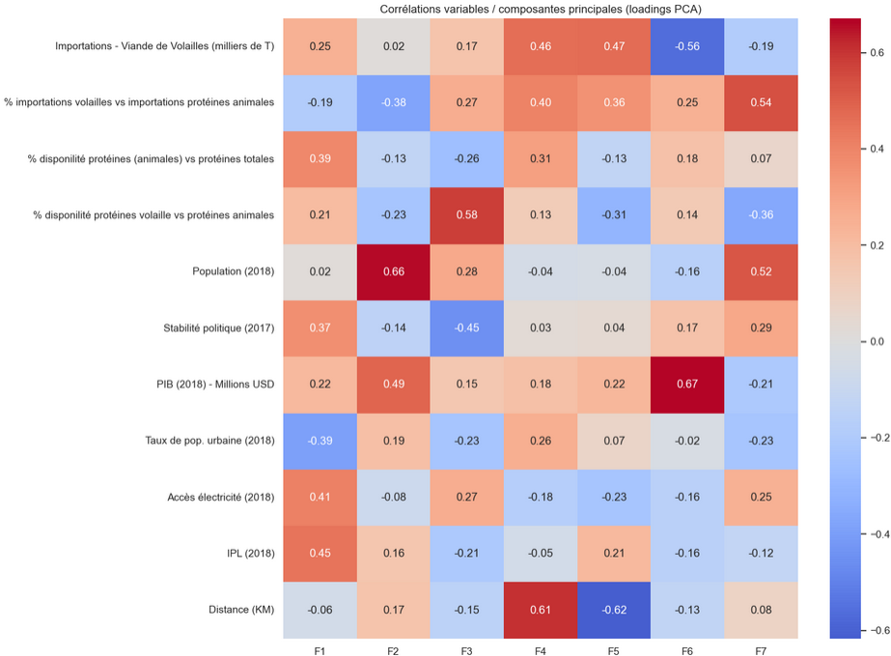
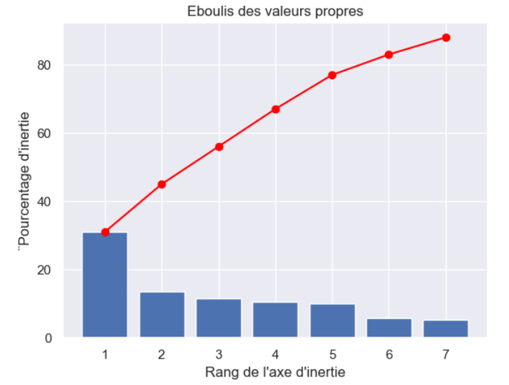
ACP (Analyse en composantes principales)
Eboulis des valeurs propres et heatmap
Critère de Kaiser : composantes n°6 (inertie 5.1%) et 7 (inertie : 4.5%) non retenues
Méthode du coude : % d’inertie diminue beaucoup plus lentement dès la 5e barre
% cumulé de variance expliquée : 80% de la variance est comprise dans les 5 premières composantes
Principales contributions :
à F1 : Accès aux infrastructures et transition démographique (urbanisation, croissance population+IPL) (>0)
à F2 : Richesse économique et démographique (PIB + taille population) (>0)
à F3 : Dépendance alimentaire à la volaille (importations de volaille vs protéines animales) (>0)
à F4 : Contraintes liées à la localisation géographique et à l’urbanisation (>0)
à F5 : Dépendance alimentaire sous contraintes politiques et géographiques (>0)
Notes:
Interprétation :
"Critère de Kaiser" : On ne retient pas les axes dont l’inertie associée est <(100/p)% soit =(100/12)% =8.33% ici (représentent moins de variabilité qu’une seule variable initiale). Dans notre cas, on ne retient pas les composantes n°6 et 7 car elles représentent respectivement 5.1% et 4.5% d'inertie.
"Méthode du coude" : On remarque une zone à partir de laquelle le % d’inertie diminue beaucoup plus lentement lorsque l’on parcourt le diagramme des éboulis de gauche à droite : cette zone se situe entre la 5e et la 6e barre représentant les composantes .
% cumulé de variance expliquée : On constate sur le graphique que 80% de la variance est comprise dans les 5 premières composantes, et 90% dans les 7 premières composantes .
Conclusion : On retient finalement 5 composantes (80%. Nous aurons 2 plans à générer (plan F1-F2, plan F3-F4-F5.)

Slide 9
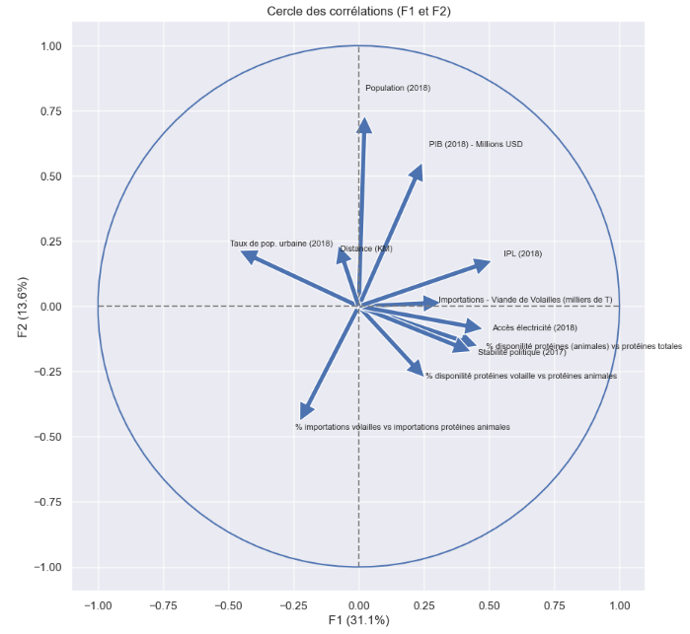
ACP (Analyse en composantes principales)
Cercles de corrélation (F1, F2)
L'axe F1 représente l'accès à des infrastructures développées et la transition socio démographique rapide (urbanisation + croissance de la population)
L'axe F2 représente la richesse économique et démographique
Notes:
F2 est fortement représenté à la hausse par les variables initiales "PIB" et "Population" : Le dénominateur commun ici est la richesse économique et démographique (le PIB mesure la richesse économique mais son calcul est souvent corrélé à la population : un pays fortement peuplé produit souvent un fort PIB en valeur absolue)
F1 est moyennement représenté à la hausse par les variables initiales "IPL" et "Accès électricité" => Le lien est la qualité des infrastructures propre à chaque pays (notamment les infrastructures électriques)
F1 est moyennement représenté à la baisse par les variables initiales "Taux de pop. urbaine" et "% var. population" : Ici il est question de la transformation démographique et urbaine
Interprétation :
L'axe F1 peut être vu comme un axe représentant l'accès à des infrastructures développées et la transition sociodémographique rapide (urbanisation + croissance de la population)
L'axe F2 peut être vu comme un axe de richesse économique et démographique

Slide 10
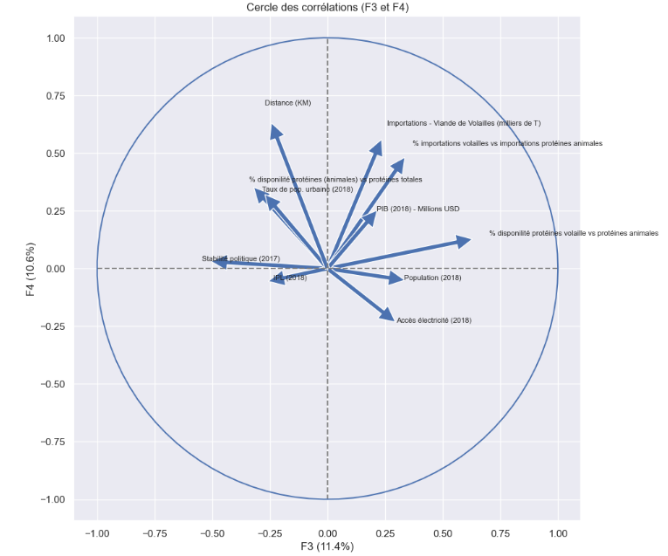
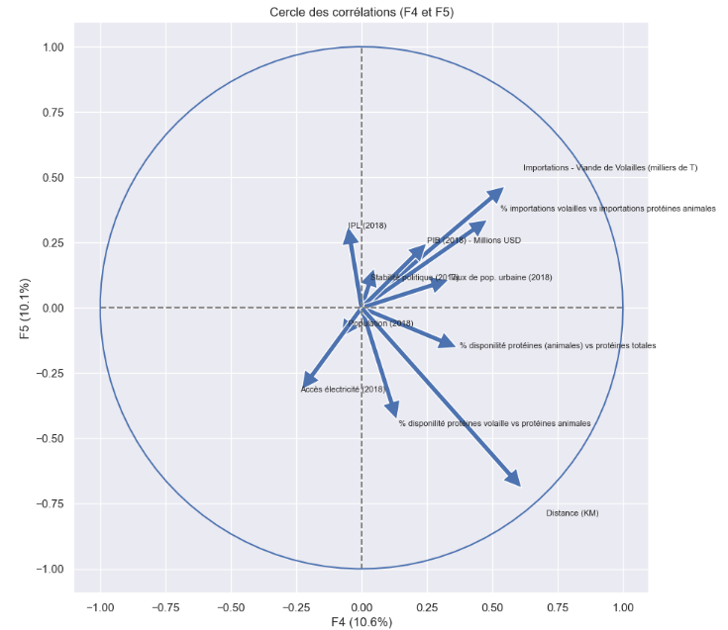
ACP (Analyse en composantes principales)
Cercles de corrélation (F3, F4, F5)
F3 représente le degré de dépendance alimentaire à la volaille comme source principale de protéine animale
F4 traduit comment les territoires se transforment en fonction de leur localisation géographique, leur degré d’urbanisation et leur vitalité démographique
F5 représente la dépendance alimentaire sous contraintes politiques et géographiques
Notes:
F4 est fortement représenté à la hausse par les variables initiales "Distance", "Taux de population urbaine" et "% variation population" : les notions de localisation géographique et d'urbanisation interviennent ici.
F3 est essentiellement représentée à la hausse par les variables initiales "% Importations volailles vs importations protéines animales" et "Importations viande de volailles" : On parle ici de la dépendance commerciale vis-à-vis de la volaille
Interprétation :
L'axe F3 peut être vu comme le degré de dépendance alimentaire à la volaille comme source principale de protéine animale
L'axe F4 traduit comment les territoires se transforment en fonction de leur localisation géographique, leur degré d’urbanisation et leur vitalité démographique

Slide 11
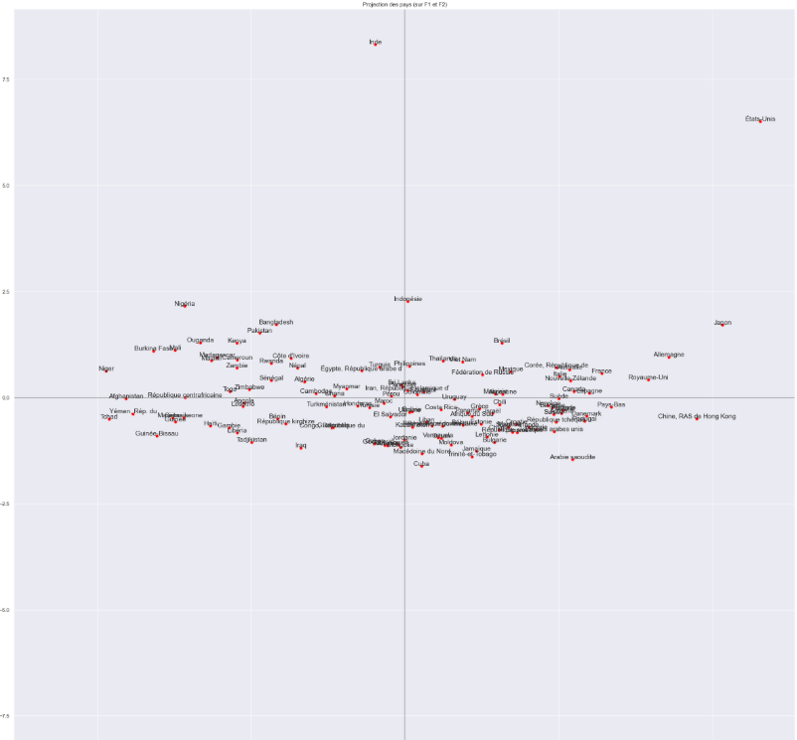
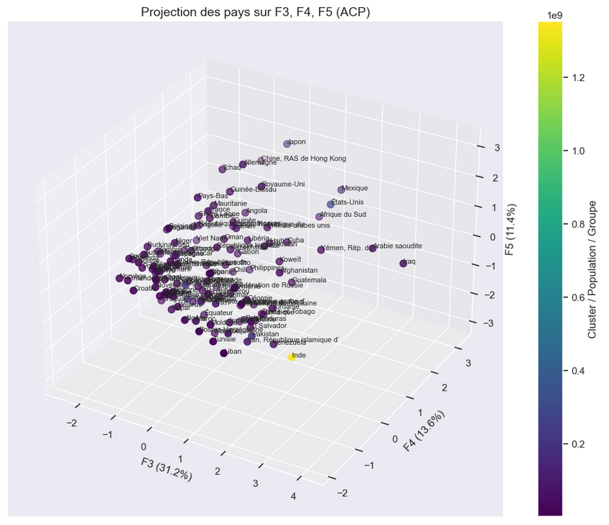
ACP (Analyse en composantes principales)
Projection des pays sur les composantes (2D & 3D)
Projection sur F1/F2
Projection sur F3,F4,F5

Slide 12
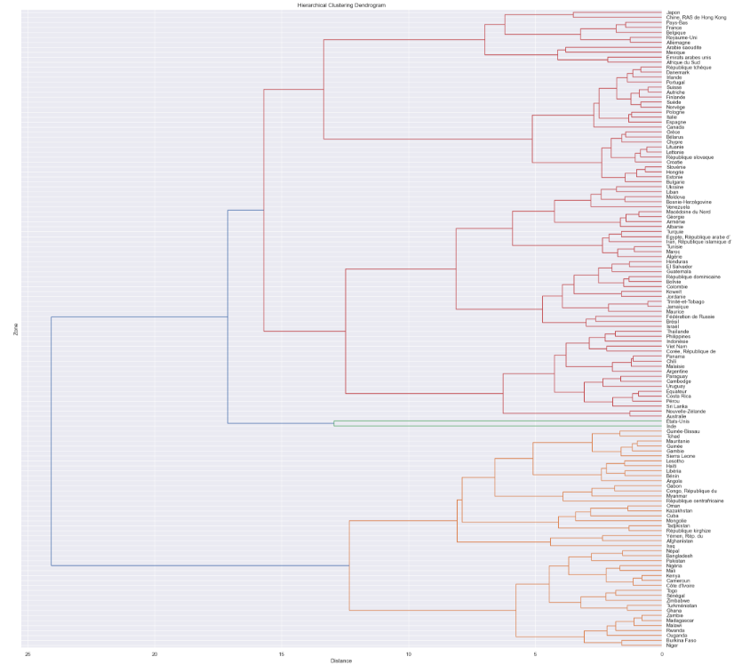
Clustering : Classification hiérarchique (CAH)
Nombre de clusters : Dendogramme
3 couleurs dominantes (orange, vert et rouge)
Coupure de l'arbre à mi-distance :
4 clusters différents (orange, vert et 2 rouges)
Nombre de clusters à retenir :
4 clusters
Concrètement, la coupure à mi-distance permet de visualiser le point où les regroupements cessent d’être pertinents et où les clusters deviennent trop larges et hétérogènes.
Notes:
Interprétation :
- On observe 3 couleurs dominantes (orange, vert et rouge) dont le cluster de rouge qui est le plus important
- Si on coupe l'arbre à mi-distance (entre 10 et 15), alors nous distinguons 4 clusters différents (orange, vert et 2 rouges)
- Afin de pouvoir comparer les 2 méthodes (Classification hiérarchique et K-Means), on décide de retenir autant de clusters pour la classification hiérarchique qu'avec le K-Means, à savoir 4 clusters. Cela correspond au nombre de clusters visibles à mi-distance sur notre dendogramme ci-dessus.

Slide 13
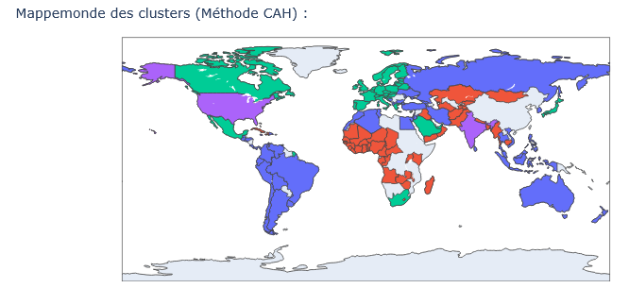
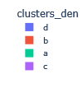
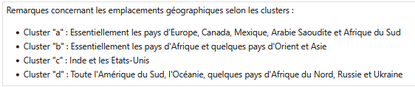
Clustering : Classification hiérarchique (CAH)
Carte géographique des clusters
Notes:
Remarques concernant les emplacements géographiques selon les clusters :
- Cluster "a" : Essentiellement les pays d'Europe, Canada, Mexique, Arabie Saoudite et Afrique du Sud
- Cluster "b" : Toute l'Amérique du Sud, l'Océanie, quelques pays d'Afrique du Nord, Russie et Ukraine
- Cluster "c" : Inde et les Etats-Unis
- Cluster "d" : Essentiellement les pays d'Afrique et quelques pays d'Orient

Slide 14
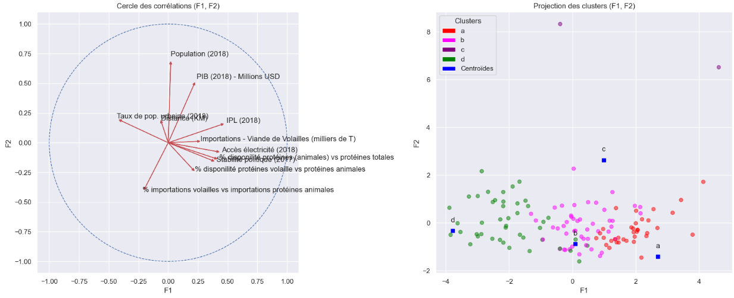
Clustering : Classification hiérarchique (CAH)
Projection des clusters sur composantes (F1, F2)
Notes:
Interprétation du plan F1/F2 :
Les clusters sont facilement identifiables à l'oeil nu (inertie inter-classe maximisée), ils sont par ailleurs assez ressérés sur eux-mêmes (inertie intra-classe minimisée)
Pour notre développement à l'international, on devrait se concentrer sur les pays situés dans la zone avec une composante F1 max (IPL, accès éléctricité, stabilité politique) et une composante F2 autour de 0 (population, PIB et % importations volailles influençant F2 dans le sens inverse) : cela correspond au cluster a.

Slide 15
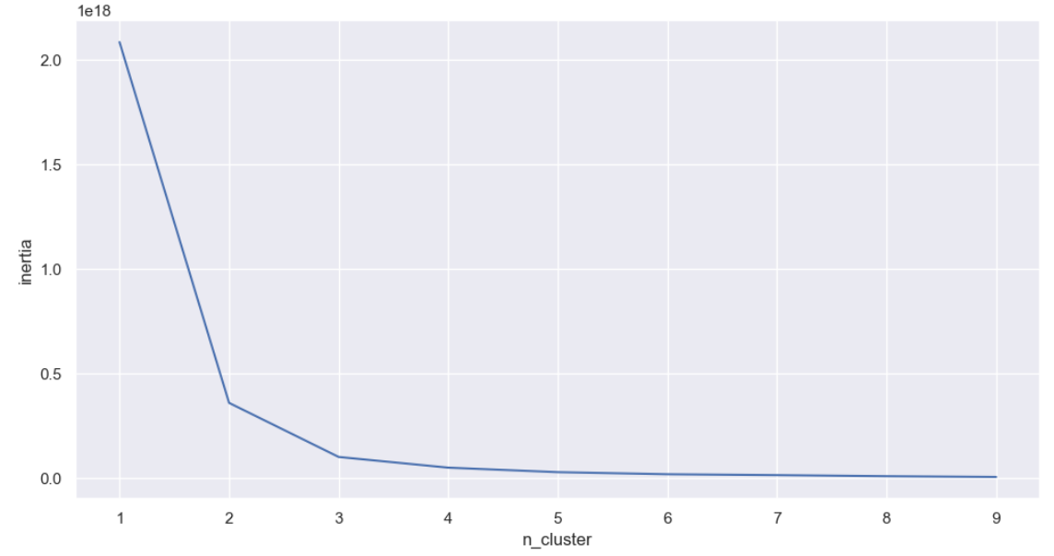
Clustering : K-Means
Nombre de clusters : Méthode du coude
La plus forte cassure se situe à partir de 3 clusters
On part sur un nombre total de 4 clusters pour la suite de l'analyse
La courbe du coude indiquait une cassure à 3 clusters pour KMeans, mais j’ai retenu 4 afin d’être cohérent avec la CAH et surtout pour garder une meilleure lisibilité métier.
À 4 clusters, on distingue un groupe spécifique comme les USA et l’Inde, qui aurait été noyé dans un autre à 3.
Ce choix est donc plus pertinent pour l’interprétation stratégique.

Slide 16
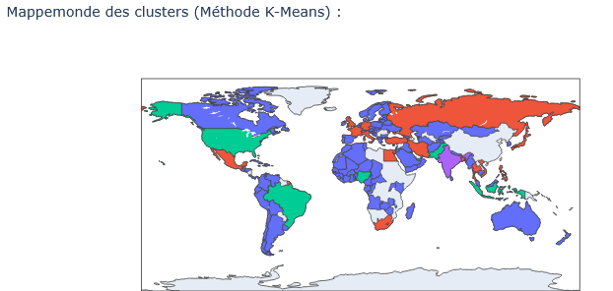
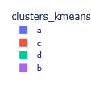

Clustering : K-Means
Carte géographique des clusters
Notes:
Remarques concernant les emplacements géographiques selon les clusters :
Cluster "a" et "d" : Divers pays étalés sur tous les continents
Cluster "b" : Inde (seul et unique pays du cluster)
Clusters "c" : Quelques pays éloignés de la France => Mexique, Brésil, Russie, Nigeria, Pakistan + plusieurs pays d'Asie du Sud-Est

Slide 17
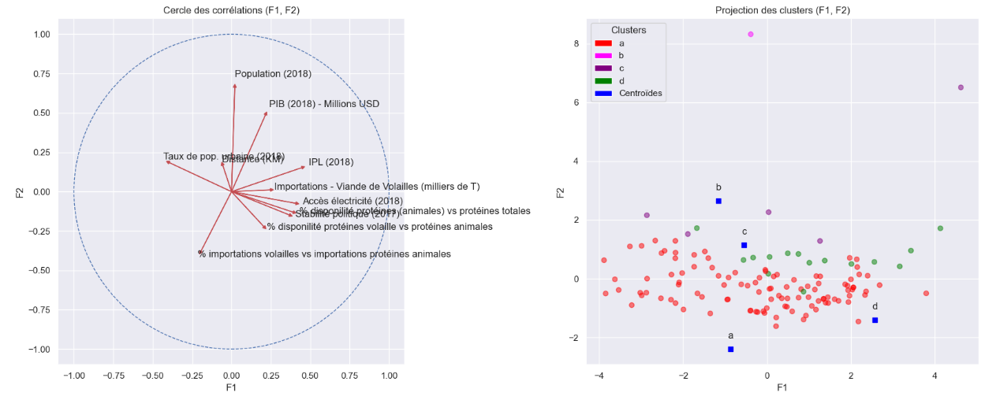
Clustering : K-Means
Projection des clusters sur composantes (F1, F2)
Notes:
Interprétation du plan F1/F2 :
- Les clusters sont difficilement identifiables à l'oeil nu, ils se superposent les uns aux autres
- Sans l'affichage des centroïdes, il est compliqué de les identifier sur le plan : l'algorithme K-Means n'est pas parvenu à minimiser efficacement l'inertie intra-classe
- Pour notre développement à l'international, on devrait se concentrer sur les pays situés dans la zone avec une composante F1 max (IPL, accès éléctricité, stabilité politique) et une composante F2 autour de 0 (population, PIB et % importations volailles influençant F2 dans le sens inverse) : cela correspond au cluster a.

Slide 18
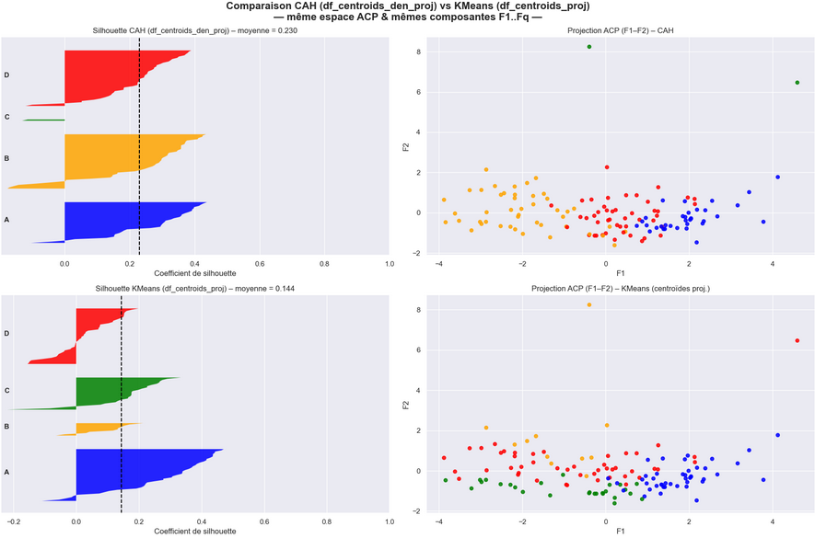
Analyses post-clustering (CAH)
Silhouette clustering
Choix final : j’ai retenu la CAH car elle permet d’identifier clairement les pays prioritaires, secondaires ou atypiques, et donc d’orienter efficacement une stratégie commerciale de vente de poulet à l’international.

Slide 19
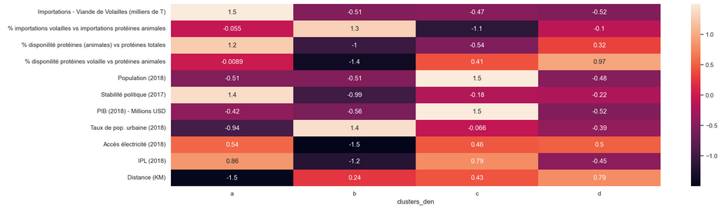
Analyses post-clustering (CAH)
Heatmap des clusters
Conclusion : Le cluster a est le plus attractif pour une stratégie d’exportation. Les autres clusters représentent des marchés secondaires ou émergents à considérer avec prudence.

Slide 20
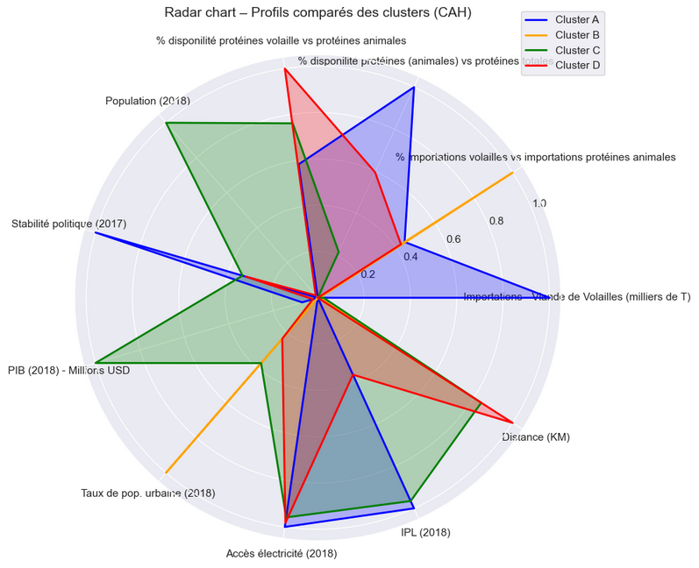
Analyses post-clustering (CAH)
Radar Chart
Conclusion : Le cluster A (bleu) car c’est celui qui combine : un niveau d’importations de volaille très élevé, une proximité géographique favorable, et une stabilité suffisante pour envisager des relations commerciales durables.
En comparaison, les autres clusters sont soit trop éloignés, soit trop concurrentiels, soit moins intéressants en termes d’importations.

Slide 21
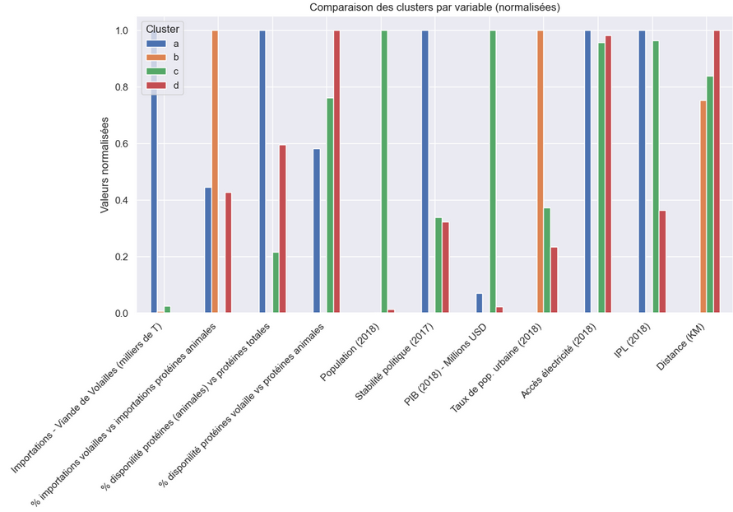
Analyses post-clustering (CAH)
Bar Plot
Conclusion : Le cluster A (bleu) est le plus pertinent car il cumule : des importations de volaille très élevées, une distance plus faible facilitant la logistique, une stabilité politique correcte.
Même si le PIB ou la population ne sont pas au maximum, ce cluster représente le meilleur compromis entre potentiel commercial et accessibilité.

Slide 22
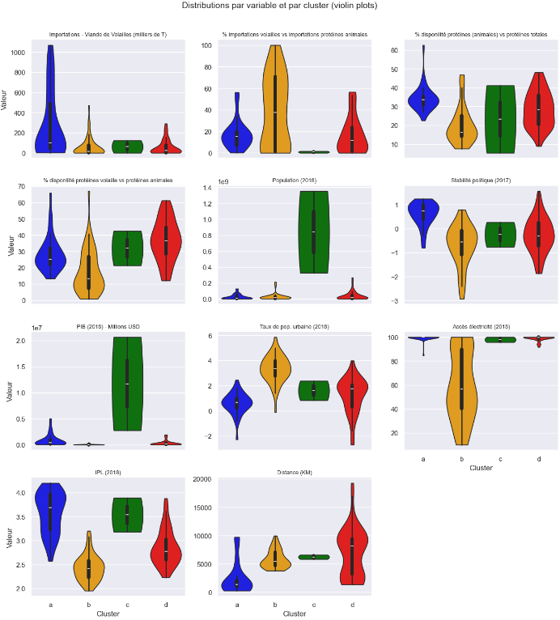
Analyses post-clustering (CAH)
Violin Plot
Conclusion : Le violin plot confirme que le cluster A concentre les pays les plus attractifs : forte demande en volaille, proximité et bonne stabilité.
Les autres clusters présentent des profils utiles pour la veille, mais moins immédiats pour le développement commercial.

Slide 23
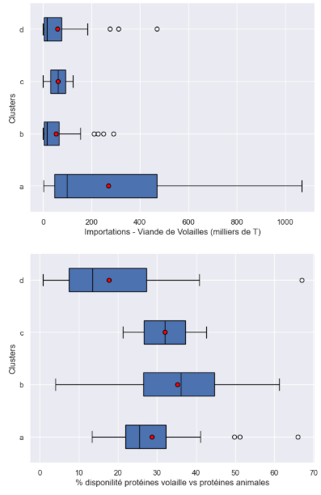
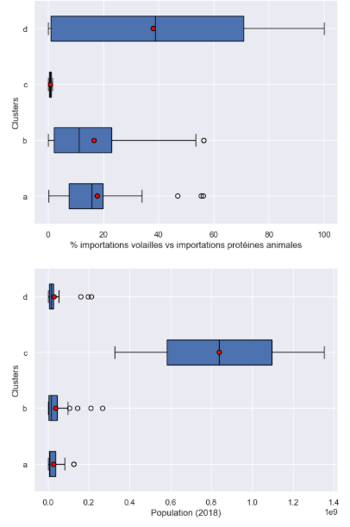
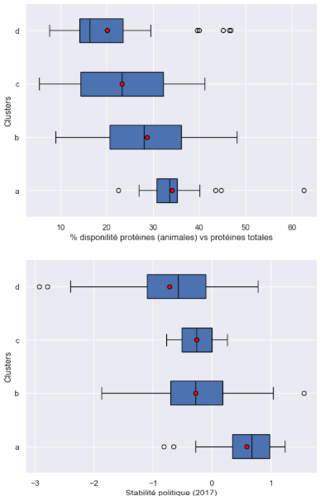
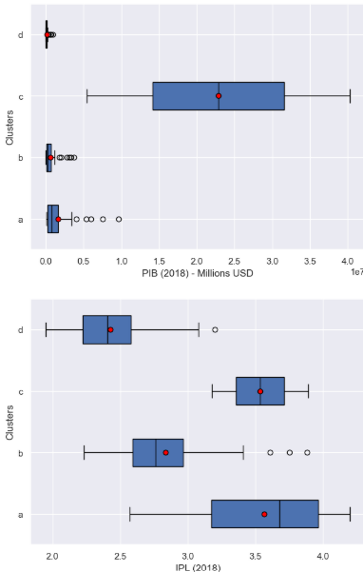
Analyses post-clustering (CAH)
Boxplots des variables par cluster

Slide 24
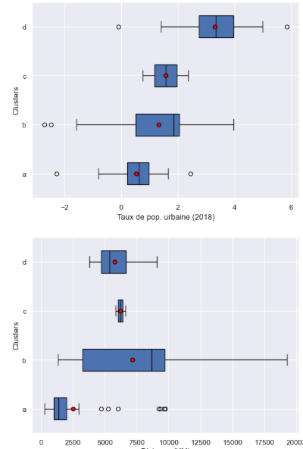
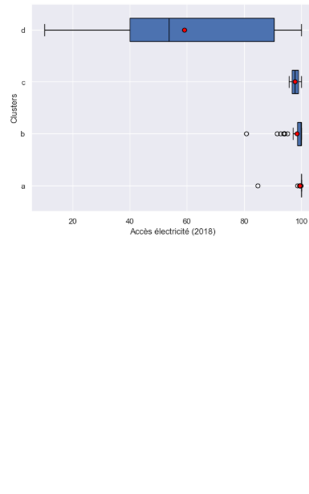
Analyses post-clustering (CAH)
Boxplots des variables par cluster
« Analyse des clusters »
Les boxplots confirment que :
Le cluster A se distingue par ses importations massives de volaille et une proximité géographique favorable.
Le cluster B a un profil intéressant mais sur des volumes moindres.
Le cluster C regroupe de très grands marchés (USA, Inde) mais déjà saturés.
Le cluster D est plus hétérogène et moins prioritaire.
Globalement, le choix du cluster A est confirmé par cette lecture comparative.

Slide 25
Recommandations
Le cluster a est le plus intéressant pour commercialiser des poulets à l'international :
  Cluster privilégié pour 6 des 11 variables initiales
  Minimisation des frais et complexités logistiques liées aux infrastructures
  Réduction des risques géopolitiques
  Satisfaction du besoin avéré d'importation en viande de volaille dans les pays concernés
  Concentre l'essentiel des importations de volailles en valeur
  Ce sont les pays les moins densément peuplés qui ont les besoins les plus forts d'importations de volaille
Liste des 35 pays composant le cluster a :
Afrique du Sud, Arabie saoudite, Autriche, Belgique, Bélarus, Bulgarie, Canada, Chine - RAS de Hong Kong, Chypre, Croatie, Danemark, Espagne, Estonie, Émirats arabes unis, Finlande, France, Allemagne, Grèce, Hongrie, Irlande, Italie, Japon, Lettonie, Lituanie, Mexique, Norvège, Pays-Bas, Pologne, Portugal, République slovaque, République tchèque, Royaume-Uni, Slovénie, Suède, Suisse
Notes:
Le cluster a est le plus intéressant si l'on souhaite commercialiser des poulets à l'international : il constitue le cluster privilégié pour 6 des 11 variables initiales.
En choisissant d'étendre l'activité dans les pays du cluster a, on minimise les frais et les complexités logistiques liées aux infrastructures, on minimise les risques géopolitiques, et on vient répondre à des besoins réels d'importation de viande de volaille.
Le cluster a concentre l'essentiel des importations de volailles en valeur alors même que le cluster c comporte beaucoup plus d'habitants, produit plus de richesse et que les pays du cluster d importent une proportion de viande de volaille plus importante que les autres clusters.

Slide 26
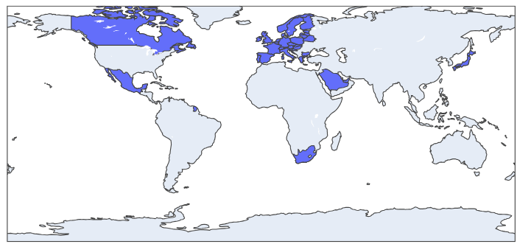
Conclusion
Stratégie en plusieurs étapes :
  Étape 1 : consolider la présence en Europe, en priorité sur le Top 10 (ci-dessous).
  Étape 2 : élargir ensuite aux pays du golfe (EAU, arabie saoudite) qui ont une forte dépendance aux importations.
  Étape 3 : cibler à plus long terme des marchés solvables hors Europe, comme le Japon ou le Canada.
TOP 10 des pays au sein du cluster “a” :
  Allemagne
  Royaume-Uni
  Pays-Bas
  France
  Belgique
  Espagne
  Danemark
  République tchèque
  Autriche
  Bulgarie

